Slide 1
Golden
P r a g u e
Zlatá Praha
RepÚblika Checa
Music
BedŘich Smetana
„Má vlast“

Slide 2

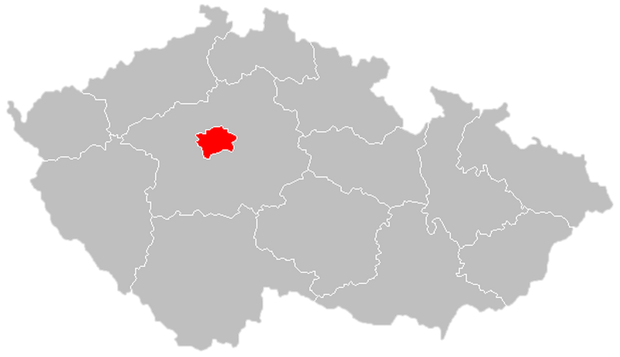

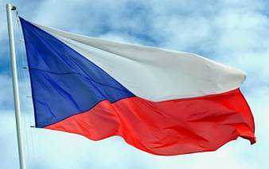

Slide 3
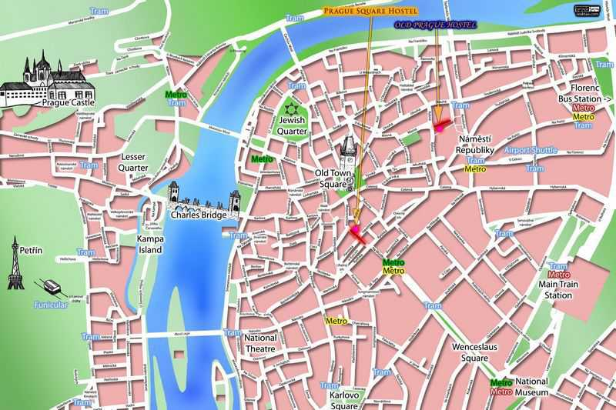
PragUE

Slide 4
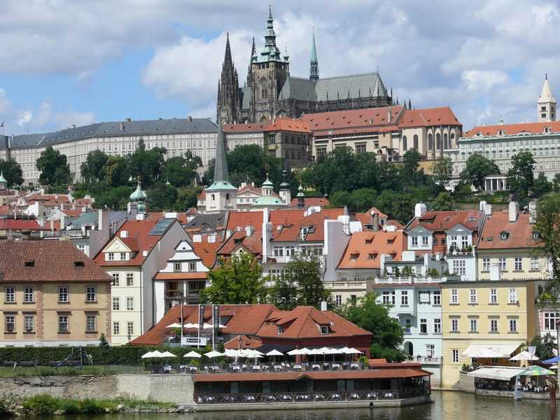
PragUE
Prague Castle

Slide 5
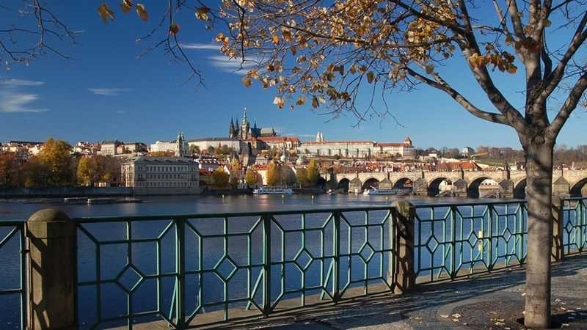
PragUE

Slide 6
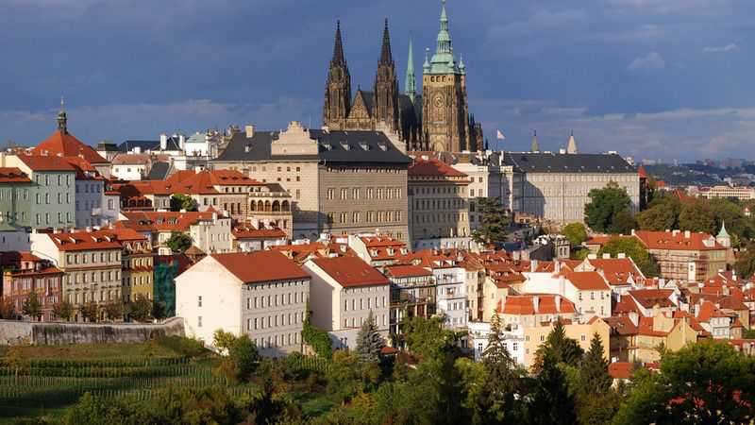
PragUE

Slide 7
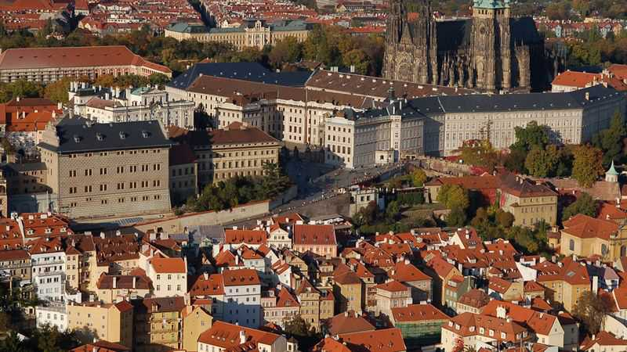
PragUE

Slide 8
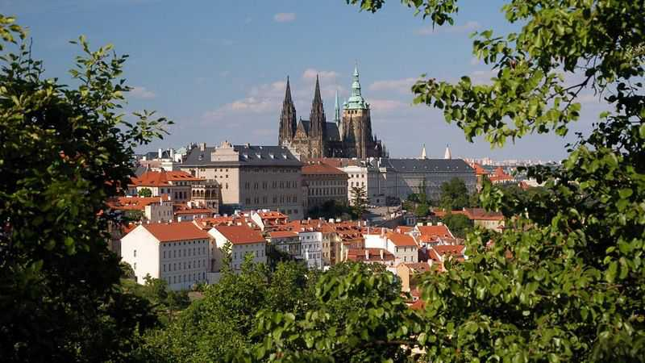
PragUE

Slide 9
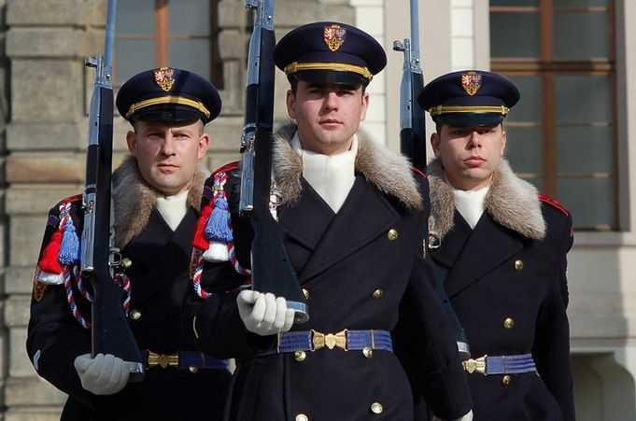
PragUE
Gastle Guard

Slide 10
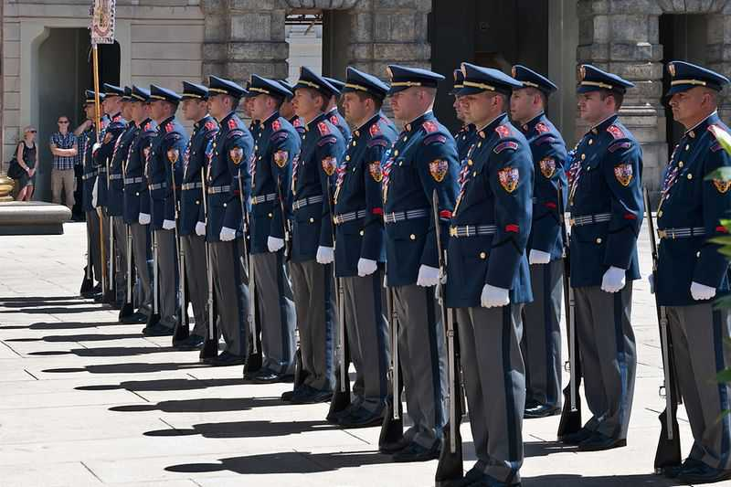
PragUE

Slide 11
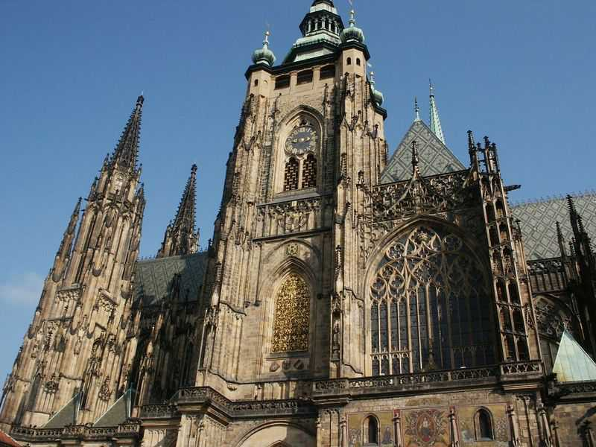
PragUE
Cathedral of St. Vitus

Slide 12
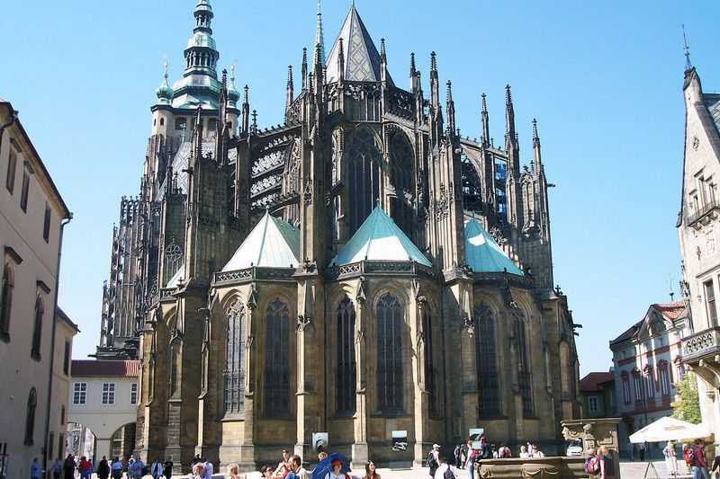
PragUE

Slide 13
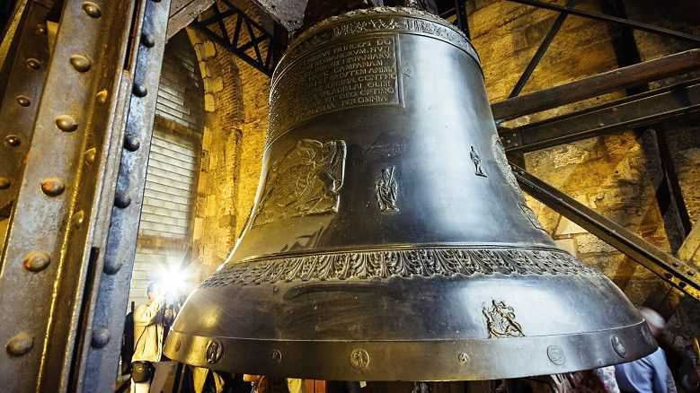
PragUE

Slide 14
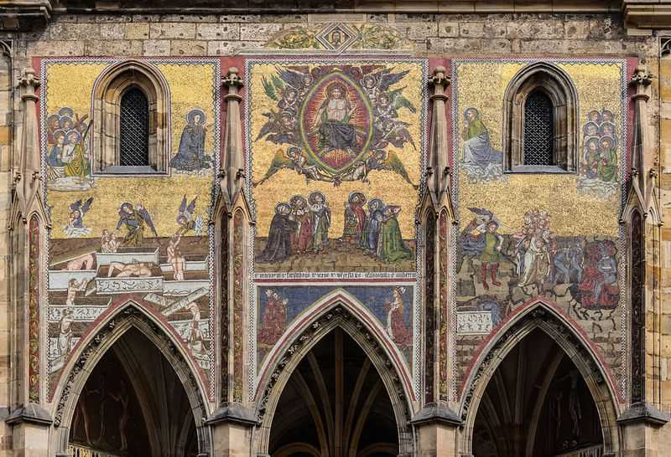
PragUE

Slide 15
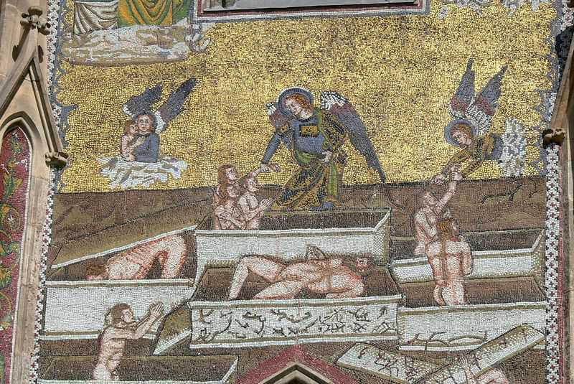
PragUE

Slide 16
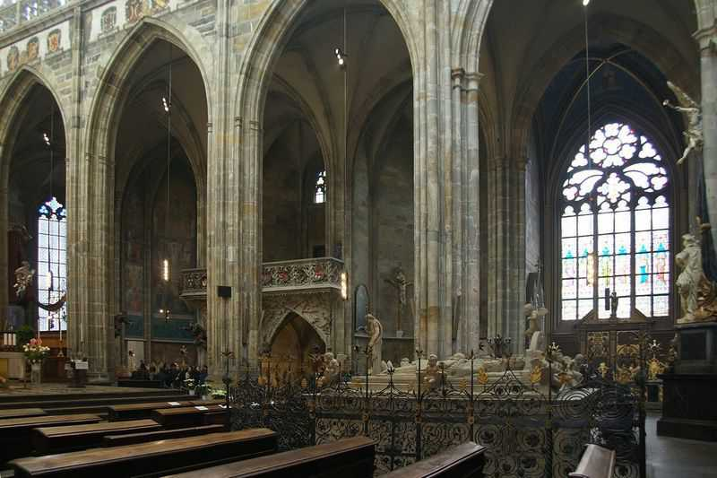
PragUE

Slide 17
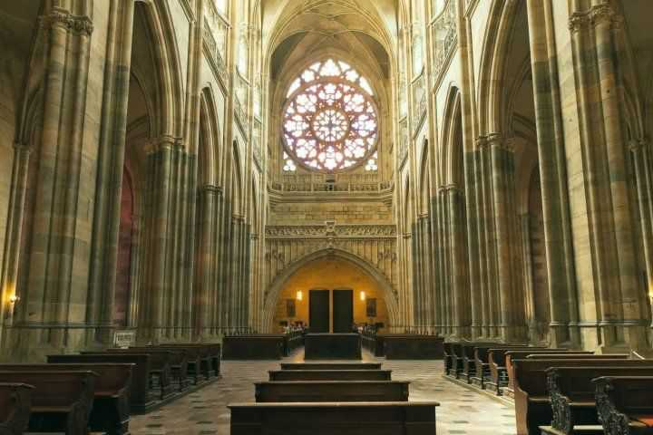
PragUE

Slide 18
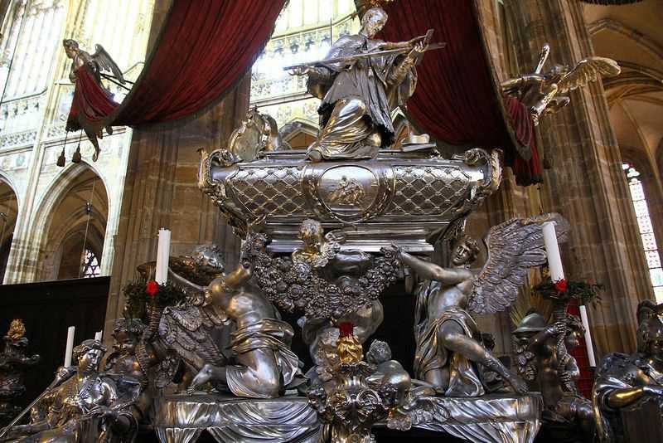
PragUE
Tomb of John OF Nepomuk

Slide 19
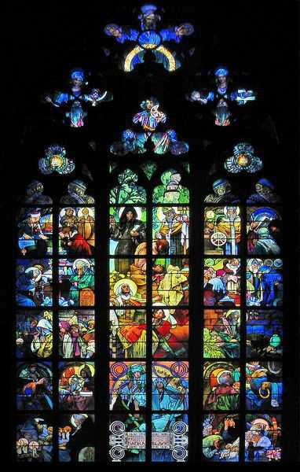
PragUE

Slide 20
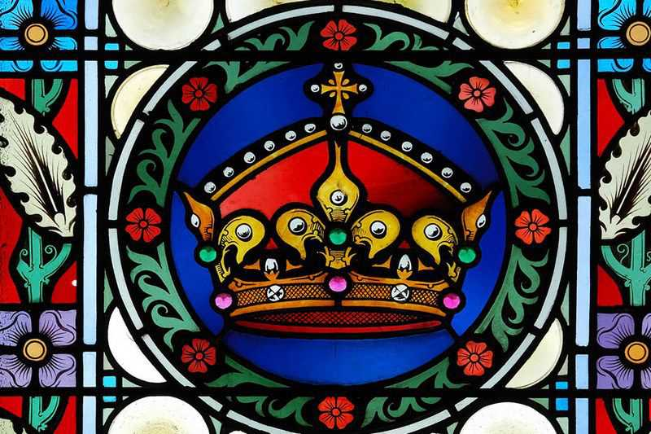
PragUE
Czech crown

Slide 21
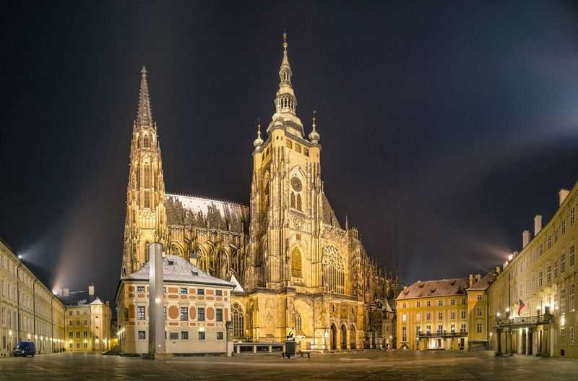
PragUE

Slide 22
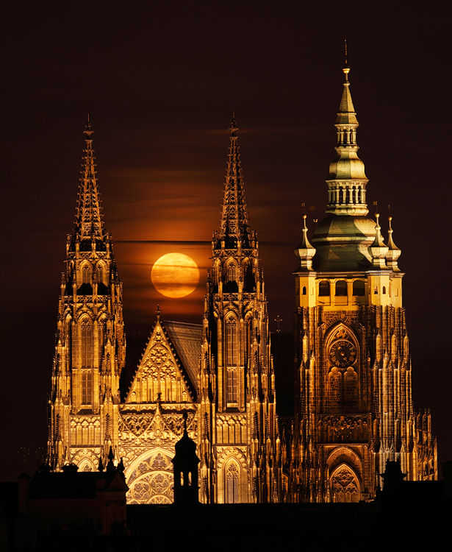
PragUE

Slide 23
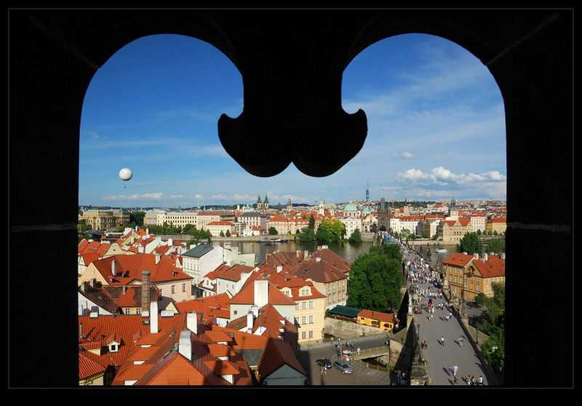
PragUE

Slide 24
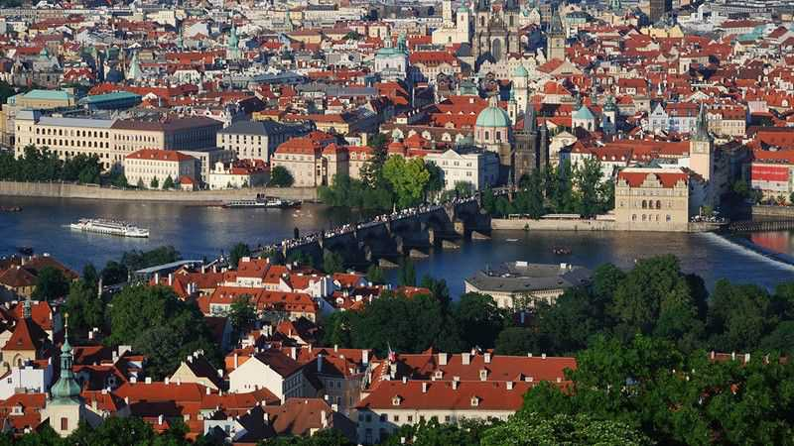
PragUE
The Charles Bridge

Slide 25
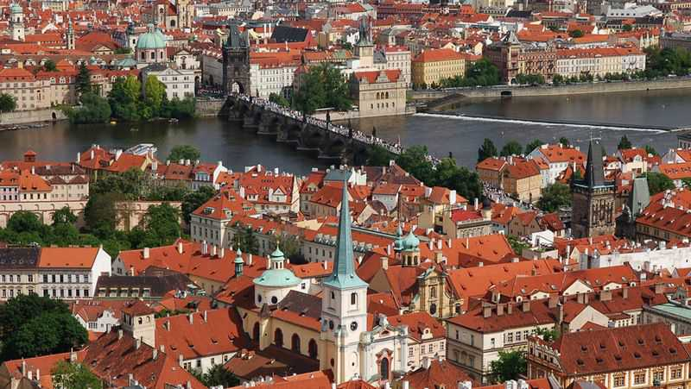
PragUE

Slide 26
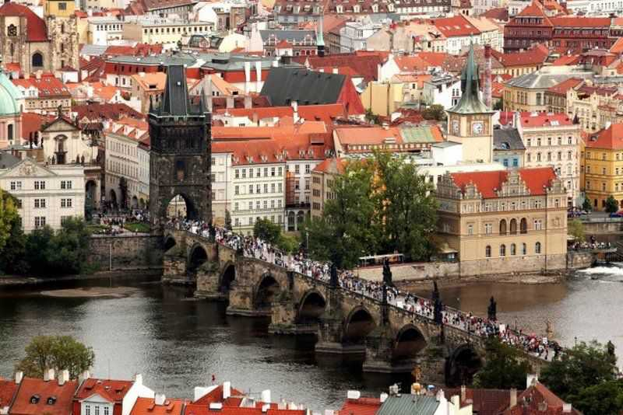
PragUE

Slide 27
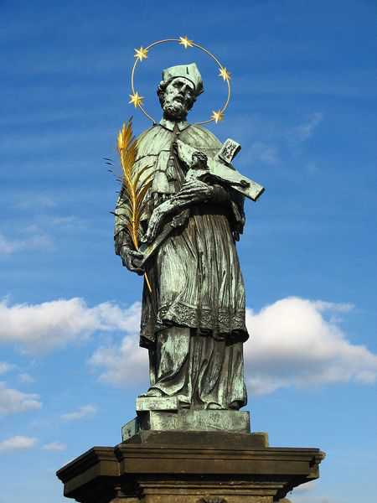
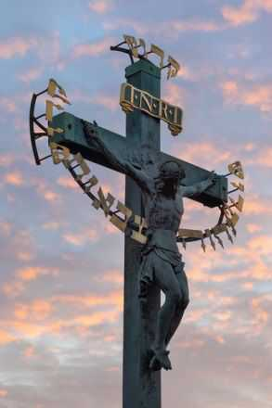
PragUE

Slide 28
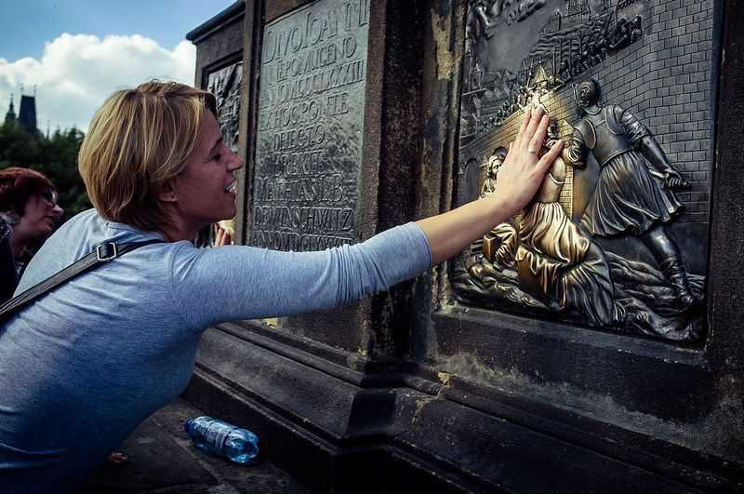
PragUE

Slide 29
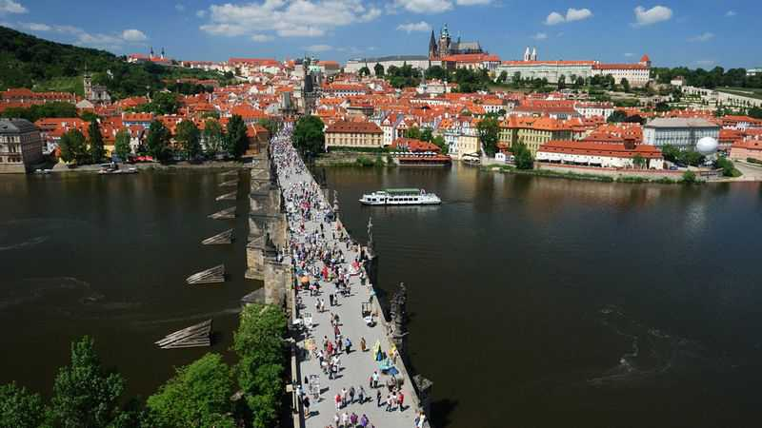
PragUE

Slide 30
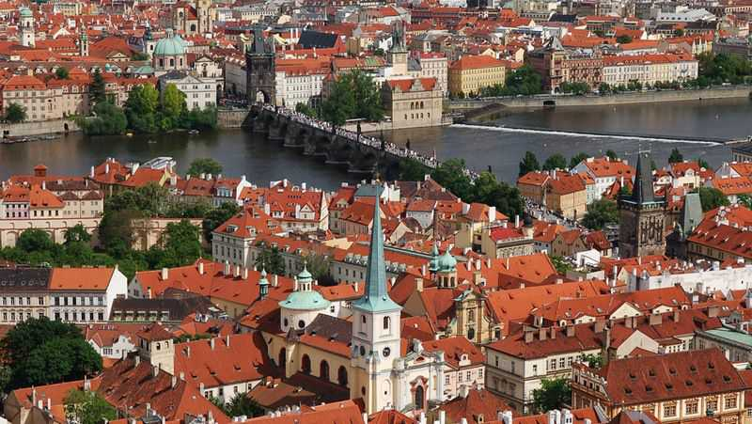
PragUE

Slide 31
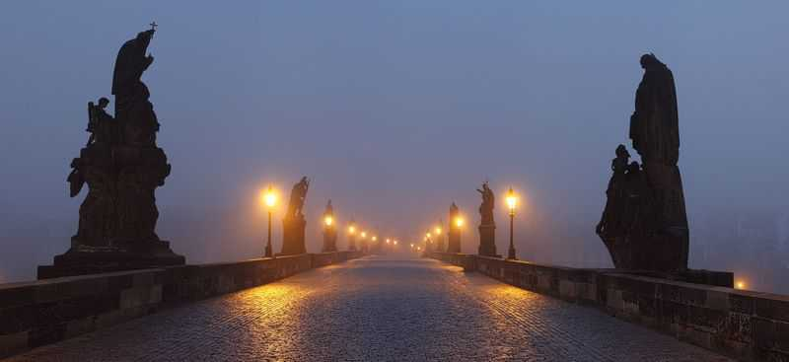
PragUE

Slide 32
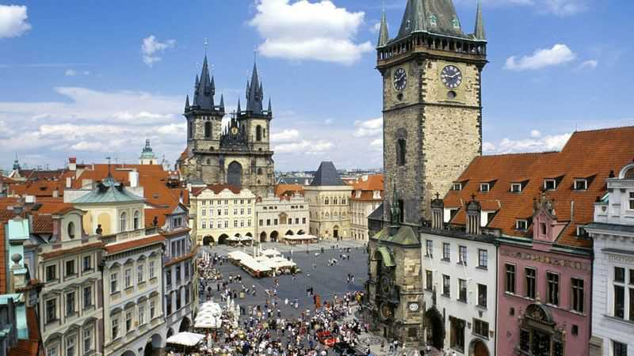
PragUE
Church of our Lady before Týn

Slide 33
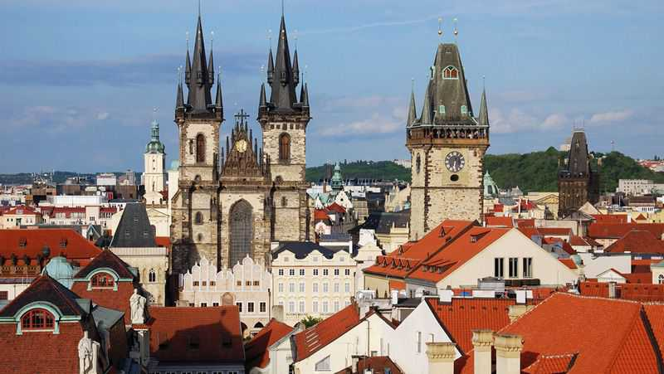
PragUE

Slide 34
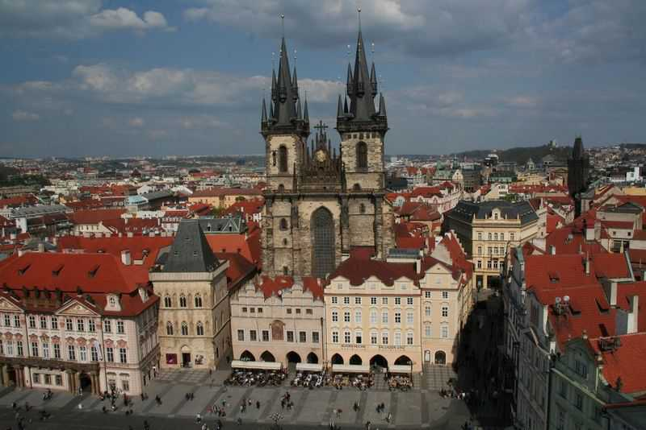
PragUE

Slide 35
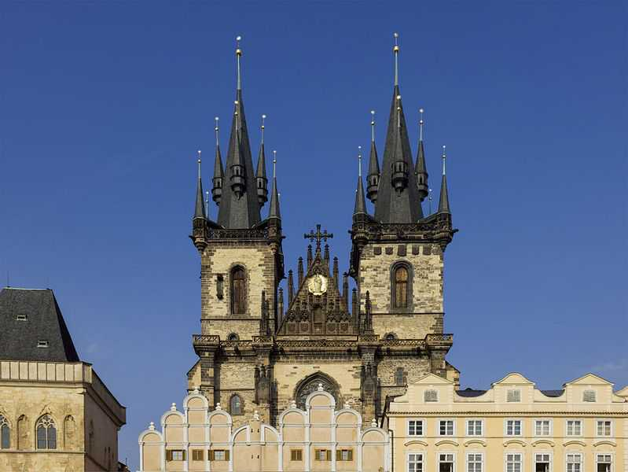
PragUE

Slide 36
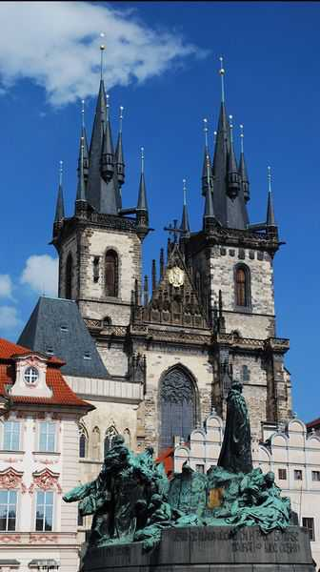
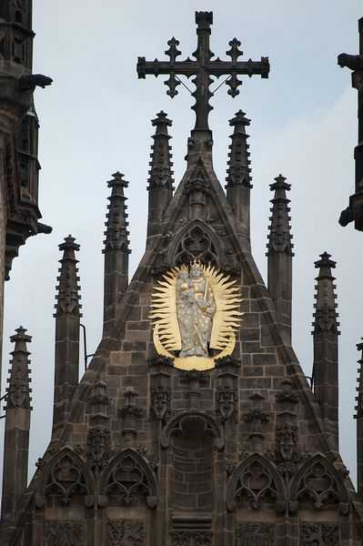
PragUE

Slide 37
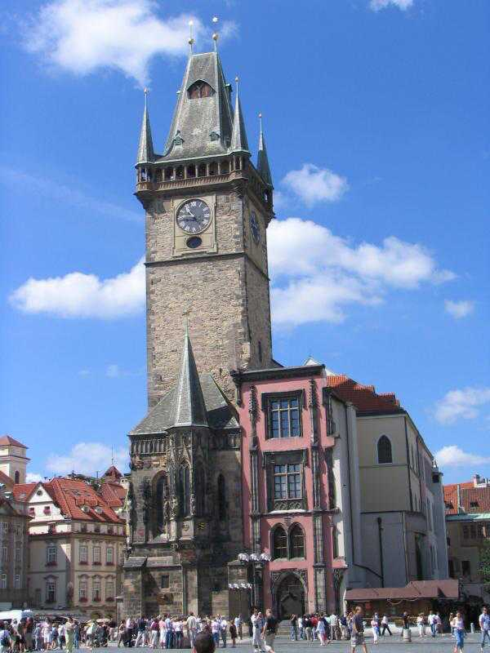
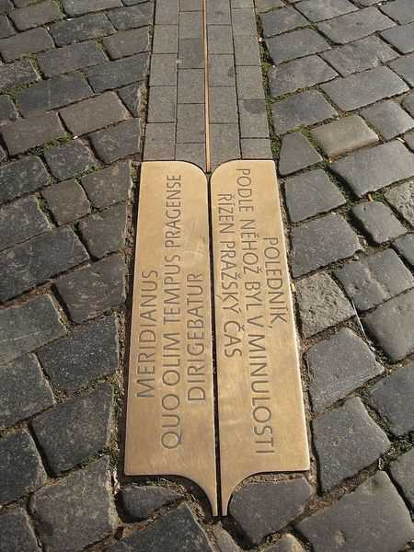
PragUE

Slide 38
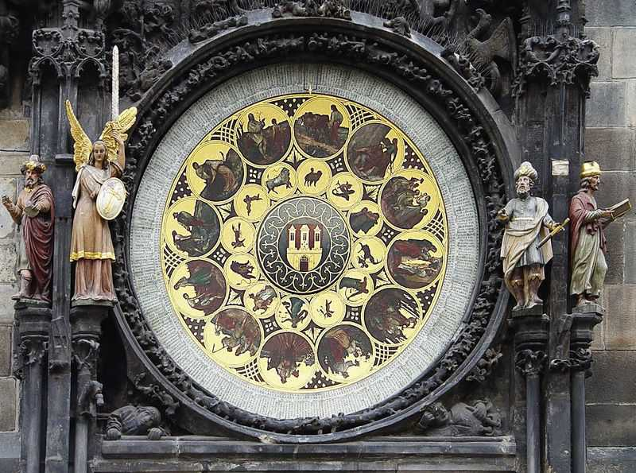
PragUE
Prague orloj

Slide 39
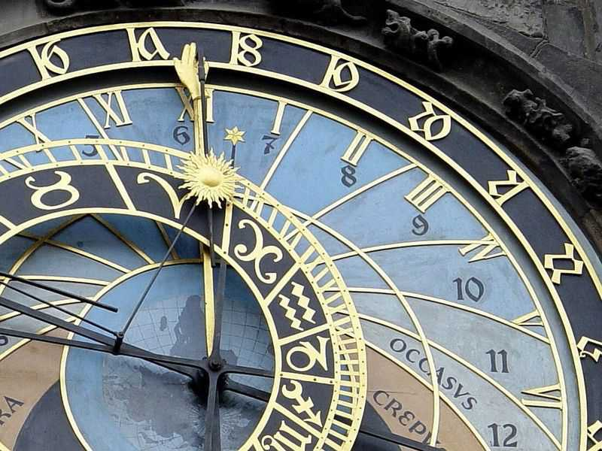
PragUE

Slide 40
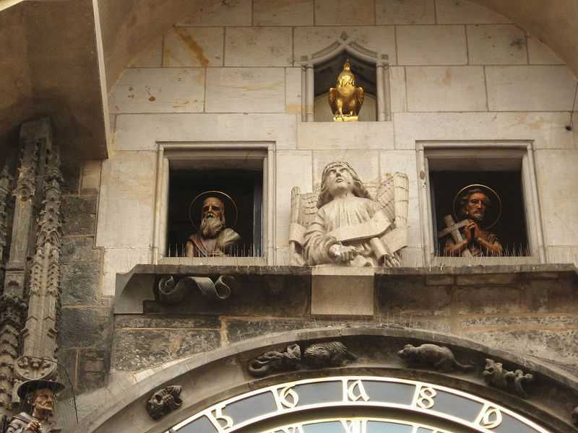
PragUE

Slide 41
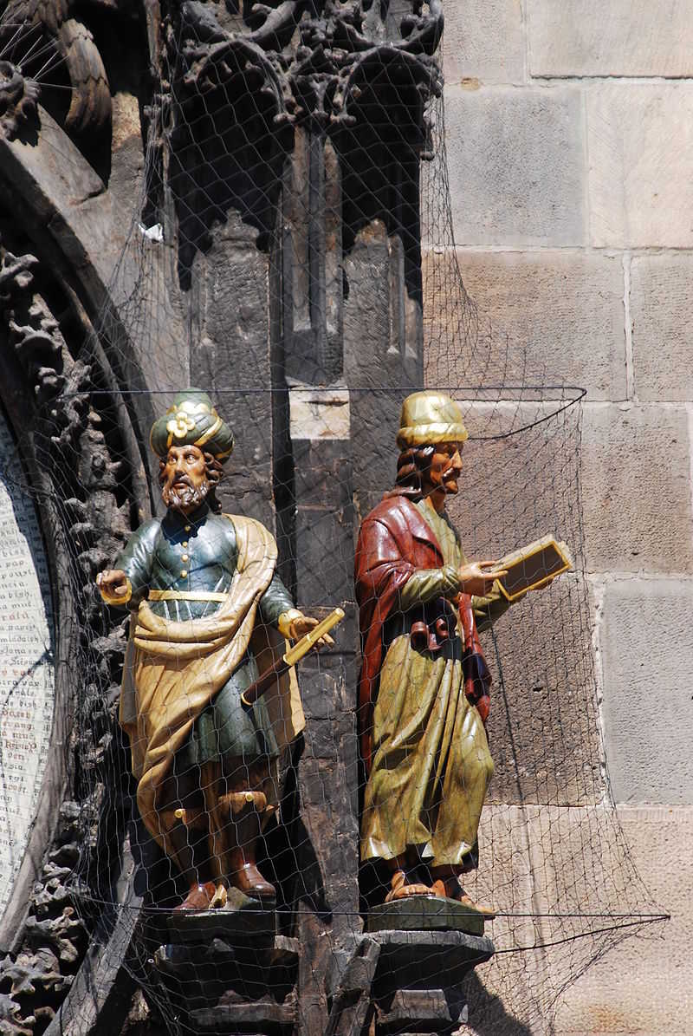
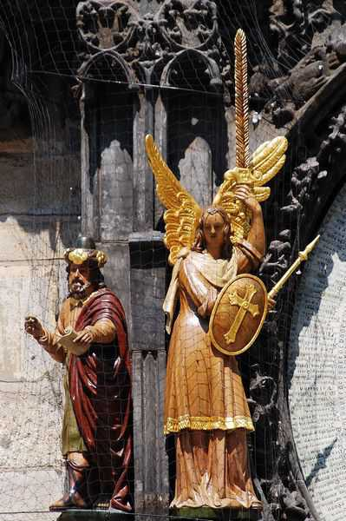
PragUE

Slide 42
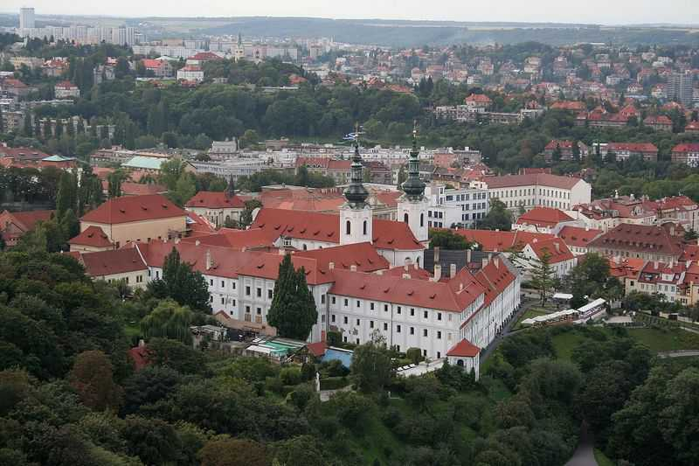
PragUE
Strahov Monastery

Slide 43
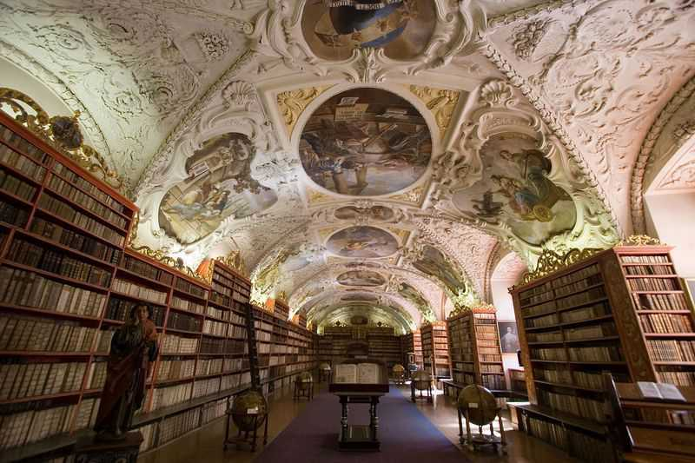
PragUE
Strahov Monastery

Slide 44
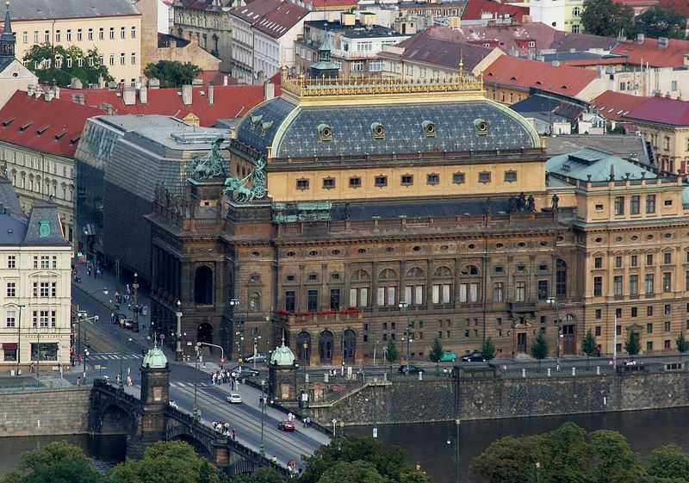
PragUE
National Theatre

Slide 45
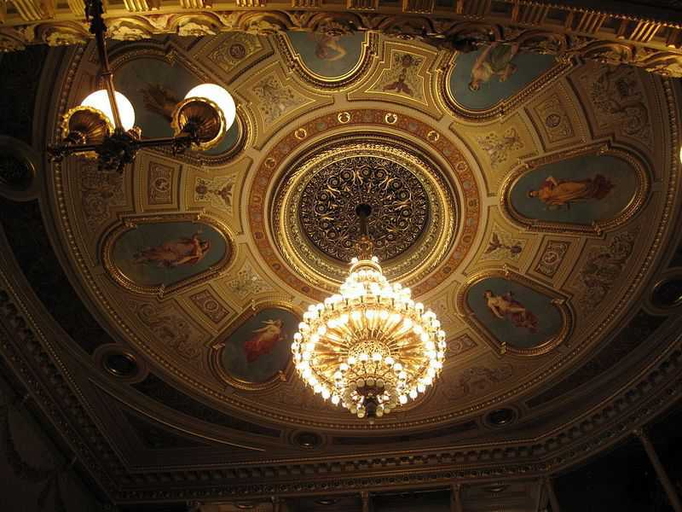
PragUE
National Theatre

Slide 46
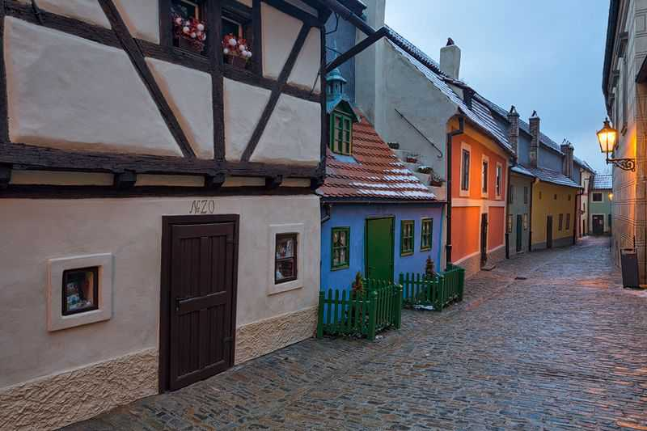
PragUE
Golden Lane

Slide 47

PragUE

Slide 48

PragUE

Slide 49

PragUE

Slide 50

PragUE
FIN
Yveta

Slide 51








¿Te ha gustado?
Puedes ver más entrando
Aquí
Además puedes recibir powerpoints en tu correo electrónico suscribiéndote aquí:

